Slide 1
Государственное бюджетное профессиональное образовательное учреждение Самарской области «Тольяттинский социально-экономический колледж» Производственная практика
Презентация по производственной практики:
Студент ИСП-21
Зямкин Никита Андреевич
Руководитель производственной практики:
Суханцев Вадим Андреевич

Slide 2

Чему я там научился ?

Slide 3
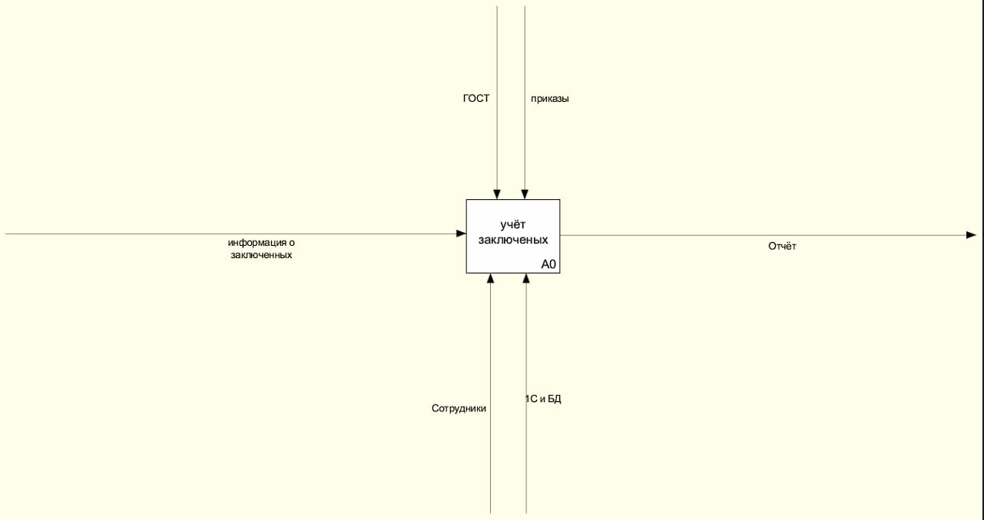
Диаграммы
1. Контекстная диаграмма

Slide 4
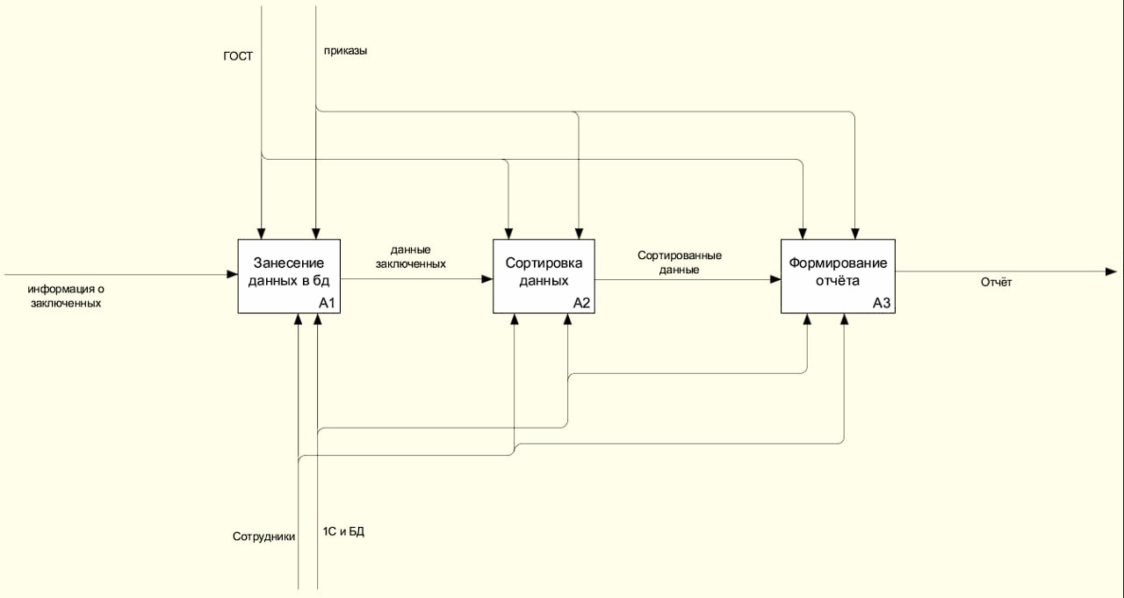
Диаграммы
2. Декомпозиция контекстный диаграммы

Slide 5
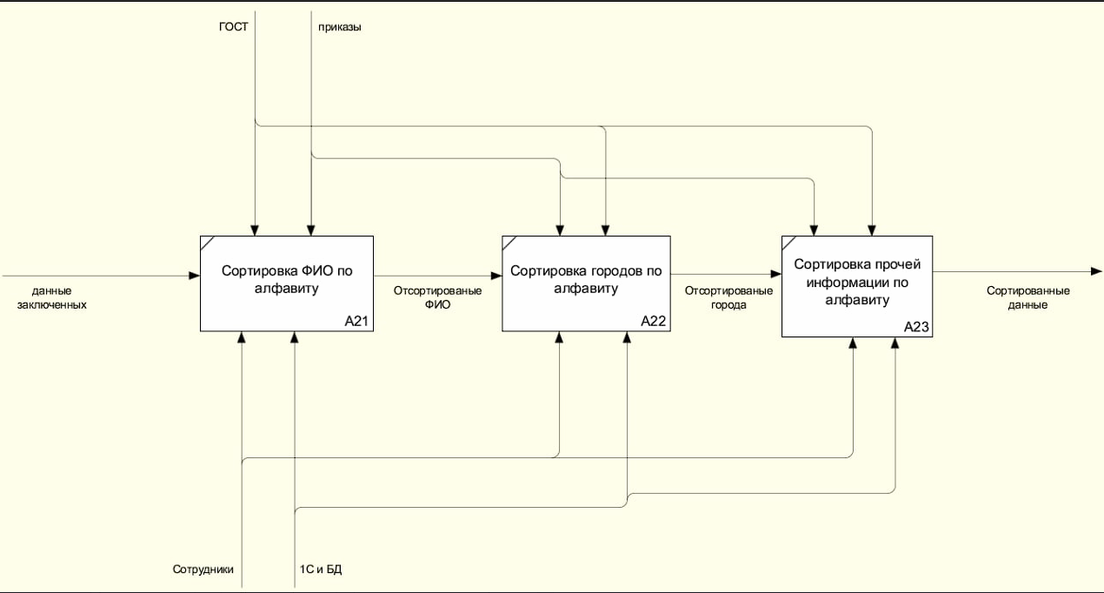
Диаграммы
3. Декомпозиция блока

Slide 6
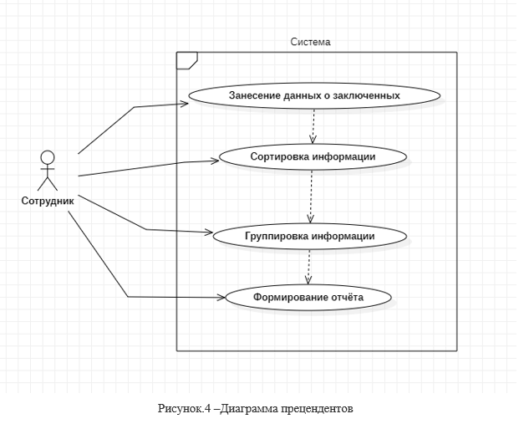
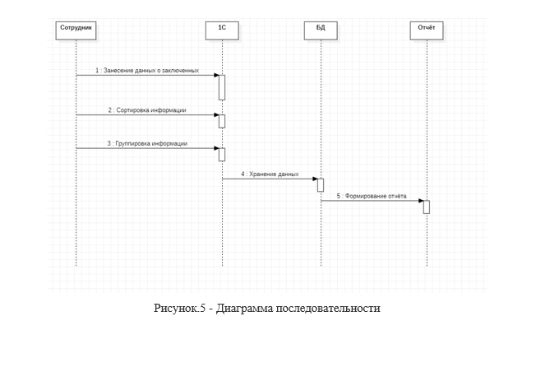
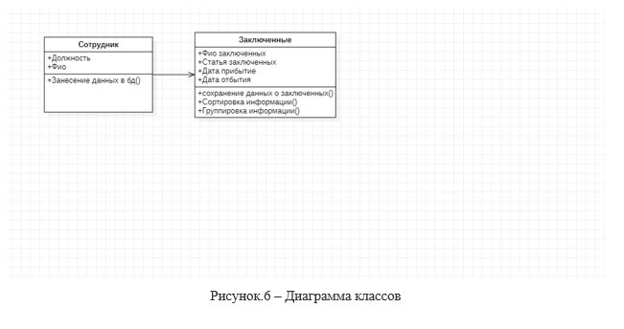
Диаграммы UML

Slide 7
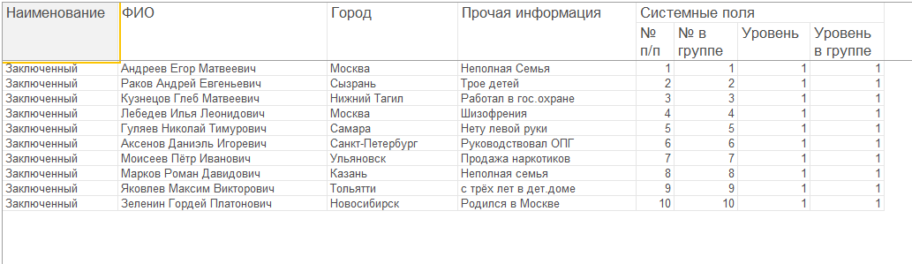
Программный продукт

Slide 8
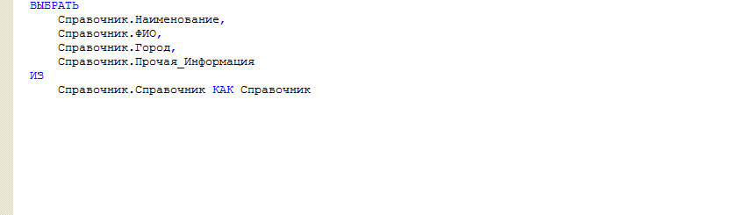
Код для программного продукта

Slide 9
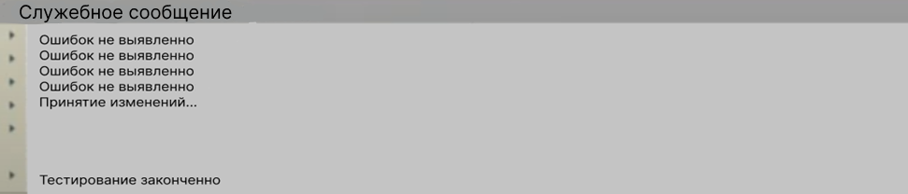
Тестирование

Slide 10

Спасибо за внимание !!!

